Slide 2
Podpora polytechnického vzdělávání v Centrech celoživotního učení škol
KAP OK 6. června 2018

Slide 3

Cíl prezentace
  Intervence CŽU a PV
  Kategorie CŽU
  Strategie a legislativa
  Co ukázala analýza P-KAP v DV
  Jaké DV mohou poskytovat školy jako centra CŽU

Slide 4
Intervence polytechnické vzdělávání
v počátečním vzdělávání sleduje pojetí a obsah kurikula odborného vzdělávání;
sleduje všeobecně vzdělávací složky společné pro všechny a odborné složky podle oborového zaměření;
sleduje střední všeobecné vzdělání včetně polytechnického principu výuky.

Slide 5
Intervence školy jako centra CŽU
v DV není polytechnické vzdělávání jako samostatné téma;
jeho dílčí složky jsou součástí občanského vzdělávání, v oblasti gramotnosti občanů:
    matematická,
    kompetence v oblasti vědy a technologií,
    informační a digitální gramotnosti;
navazuje na pojetí a obsah přírodovědného a technického vzdělávání, které vedou ke kvalifikaci a jeho realizaci školami.

Slide 6
Intervence polytechnického vzdělávání a školy jako centra CŽU
Společné – uvnitř školy:
uskutečňování vzdělávacího paradigmatu – polytechnický princip výuky:
    matematických,
    přírodovědných,
    technických vzdělávacích obsahů včetně enviromentálního
polytechnický
princip
počáteční vzdělávání
další
vzdělávání

Slide 7

Základní kategorie CŽU
formální vzdělávání; nonformální vzdělávání; informální učení
proces uznávání
občanské vzdělávání

Slide 8

Strategie CŽU
Strategie ČR 2020
Dlouhodobý záměr MŠMT 2015 - 2020
Dlouhodobé záměry krajů

Slide 9
Strategie ČR 2020
„…podporovat a rozvíjet práci škol jako center CŽU, které poskytují nejen počáteční vzdělávání pro žáky a studenty, ale i širokou nabídku dalšího vzdělávání (profesního, zájmového, občanského, rekvalifikací) zaměřeného na dospělou populaci, včetně seniorů a podílejí se na systému uznávání založeném na NSK pro nejrůznější skupiny dospělých“

Slide 10
Legislativa CŽU
Kompetenční zákon č. 2/1969 Sb.
Školský zákon č. 561/2004 Sb., kapitola 9, § 113, 113a, 113b, 113c, 113d, 114
Zákon o ověřování a uznávání výsledků DV č. 179/2006 Sb.
Vyhláška č. 208/2007 Sb., o podrobnostech stanovených k provedení zákona o uznávání výsledků dalšího vzdělávání
Vyhláška č. 176/2009 Sb., o akreditaci vzdělávacího programu

Slide 11
Analýza P-KAP o poskytování DV školami
  60 % SŠ a VOŠ poskytuje v ČR další vzdělávání
  41 % škol se nejvíce věnuje DV PP
  34 % škol poskytuje občanům zájmové další vzdělávání
  31 % škol poskytuje občanům rekvalifikace
  30 % škol realizuje firemní vzdělávání
  28 % škol realizuje DV v oblasti ICT
  21 % škol poskytuje DV před vykonáním zkoušky podle NSK
  18 % škol poskytuje autorizace podle z. č. 179/2006 Sb.,
  13 % škol se věnuje DV seniorů

Slide 12
Nejvyšší úroveň školy v poskytování DV
Další vzdělávání:
je plnohodnotnou součástí práce školy,
je systematicky rozvíjeno,
škola spolupracuje s úřady práce a zaměstnavateli,
realizuje kurzy pro samoplátce, pro seniory,
připravuje programy dalšího vzdělávání,
je autorizovanou osobou pro některou z profesních kvalifikací podle zákona č. 179/2006 Sb. a realizuje kurzy,
za realizaci dalšího vzdělávání odpovídá pověřený pracovník školy,
většina lektorů prošla vzděláváním v oblasti lektorských dovedností,
realizuje zájmové, občanské vzdělávání a DV PP.

Slide 13
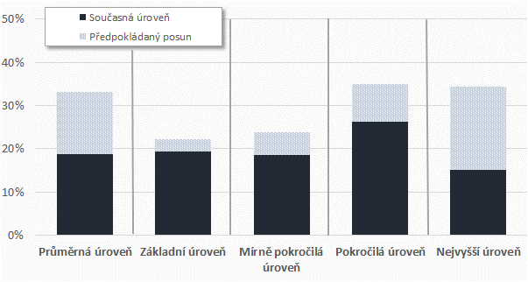
Současná úroveň rozvoje školy jako centra celoživotního učení a předpokládaný posun

Slide 14
Co všechno mohou poskytovat školy jako centra CŽU
profesní vzdělávání
DV PP
vzdělávání starší generace
zájmové vzdělávání
občanské vzdělávání

Slide 15
Intervence KAP + P-KAP
Celoživotní učení
široký model
počáteční a další vzdělávání
vzdělávání žáků a potřeby
občanů
obsahuje dílčí složky PV
Polytechnické vzdělávání
široký model
počáteční vzdělávání
sleduje pojetí a obsah kurikula
sleduje všeobecně vzdělávací složky společné pro všechny a odborné s složky podle oborového zaměření

Slide 16
Děkuji za pozornost
jana.bydzovska@nuv.cz

Slide 18
DISKUSE

